Slide 1
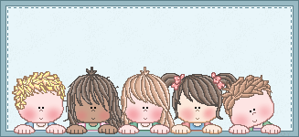
SITUACIÓN DIDÁCTICA ¿Qué veo?
Maestra Yamilé Idania

Slide 2
COMPETENCIAS
EXPLORACION Y CONOCIMIENTO DEL MUNDO
EL MUNDO NATURAL
OBSERVA SERES VIVOS Y ELEMENTOS DE LA NATURALEZA Y LO QUE OCURRE EN FENÓMENOS NATURALES.

Slide 3
Competencias Transversales
Lenguaje Y Comunicación
Identifica algunas características del sistema de escritura. (establece comparaciones entre las características graficas de su nombre, los de sus compañeros y otras palabras).
Obtiene y comparte información a través de diversas formas de expresión oral. (formula preguntas sobre lo que desea o necesita saber acerca de algo o alguien, al entrevistar familiares o a otras personas)
Pensamiento Matemático
Reúne información sobre criterios acordados, representa gráficamente dicha información y la interpreta. (organiza y registra información en cuadros, tablas y graficas sencillas usando material concreto o ilustraciones).

Slide 4
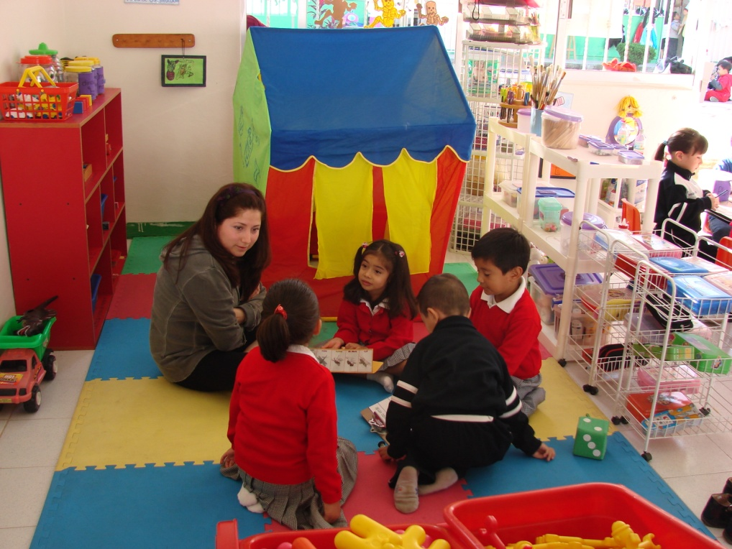
SECUENCIA DIDÁCTICA
GRUPO PEQUEÑO

Slide 5
INICIO
Partir de conocimientos previos al presentar el material, utilizar preguntas como:
-¿Qué observan en los tableros?¿Qué son?
-¿Cuántas imágenes son?
-¿Qué colores tienen?
-¿Conoces algunos de estos insectos?
-Has jugado alguna vez: ¿Qué veo?
-¿Crees que con estos tableros podemos jugar?

Slide 6
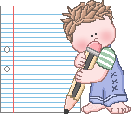
DESARROLLO
2.- Explicaré a los niños la dinámica del juego:
Formar dos equipos como ellos decidan.
Consignas claras especificando el uso del reloj de arena, apoyando a los niños en el registro de la grafica y verificar el uso del tiempo.
Alentar para que en parejas decidan y describan a los insectos.

Slide 7
CIERRE
3.-Evaluar el juego.
-¿Quién gano?
-¿Cómo te diste cuenta?
-¿Qué aprendiste con el juego?
-¿Fue fácil o difícil?
-¿En que te descubriste que eres hábil?
-¿Hubo algún problema?¿Cómo se solucionó?

